Slide 1
CHÀO MỪNG CÁC EM ĐẾN VỚI TIẾT HỌC TIẾNG VIỆT

Slide 2
Khởi động

Slide 3
Đọc đoạn 1 và trả lời câu hỏi:
- Vì sao lúc đầu chưa đội nào muốn nhận gấu con?

Slide 4
Đọc đoạn 2 và trả lời câu hỏi:
- Vì sao cuối cùng cả hai đội đều muốn nhận gấu con về đội mình?
Notes:
Bài giảng thiết kế bởi: Hương Thảo - tranthao121006@gmail.com

Slide 5


Slide 6

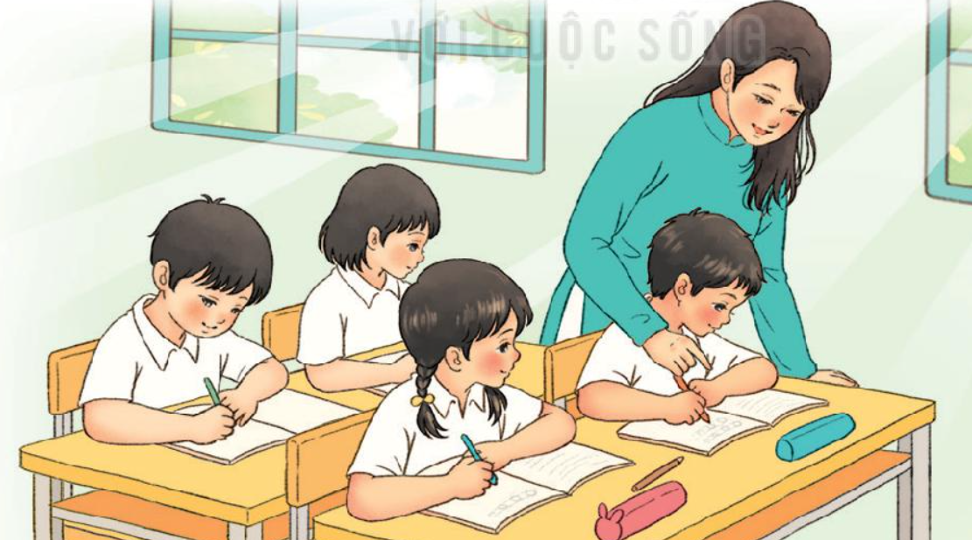
Bài 9: Cô giáo lớp em

Slide 7



Yêu cầu cần đạt
Đọc đúng, rõ ràng các từ dễ lẫn do ảnh hưởng của phát âm địa phương; biết cách đọc bài thơ Cô giáo lớp em với giọng nhẹ nhàng, trìu mến.
Nhận biết được các từ gợi tả, gợi cảm trong bài thơ. Hiểu nội dung bài thơ là những suy nghĩ, tình cảm của một HS đối với cô giáo của mình.
Trả lời được các câu hỏi, hiểu và nắm được nội dung chính của bài.

Slide 8
Cô giáo lớp em
Sáng nào em đến lớp
Cũng thấy cô đến rồi.
Đáp lời “Chào cô ạ!”
Cô mỉm cười thật tươi.
Cô dạy em tập viết
Gió đưa thoảng hương nhài
Nắng ghé vào cửa lớp
Xem chúng em học bài.
Những lời cô giáo giảng
Ấm trang vở thơm tho
Yêu thương em ngắm mãi
Những điểm mười cô cho.

Slide 9
Cô giáo lớp em
1
Sáng nào em đến lớp
Cũng thấy cô đến rồi.
Đáp lời “Chào cô ạ!”
Cô mỉm cười thật tươi.
Cô dạy em tập viết
Gió đưa thoảng hương nhài
Nắng ghé vào cửa lớp
Xem chúng em học bài.
Những lời cô giáo giảng
Ấm trang vở thơm tho
Yêu thương em ngắm mãi
Những điểm mười cô cho.
( Nguyễn Xuân Sanh)
2
3

Slide 10




Thi đọc

Slide 11

Cô giáo lớp em
Sáng nào em đến lớp
Cũng thấy cô đến rồi.
Đáp lời “Chào cô ạ!”
Cô mỉm cười thật tươi.
Cô dạy em tập viết
Gió đưa thoảng hương nhài
Nắng ghé vào cửa lớp
Xem chúng em học bài.
Những lời cô giáo giảng
Ấm trang vở thơm tho
Yêu thương em ngắm mãi
Những điểm mười cô cho.
1
2
3

Slide 12





Slide 13
Cô giáo lớp em
Sáng nào em đến lớp
Cũng thấy cô đến rồi.
Đáp lời “Chào cô ạ!”
Cô mỉm cười thật tươi.
Cô dạy em tập viết
Gió đưa thoảng hương nhài
Nắng ghé vào cửa lớp
Xem chúng em học bài.
Những lời cô giáo giảng
Ấm trang vở thơm tho
Yêu thương em ngắm mãi
Những điểm mười cô cho.
1. Cô giáo đáp lại lời chào của học sinh như thế nào?
Cô giáo đáp lại lời chào của các bạn nhỏ bằng cách mỉm cười thật tươi.
2. Tìm những câu thơ tả cảnh vật khi cô dạy em học bài?
Câu 2: Gió đưa thoảng hương nhài, nắng ghé vào cửa lớp

Slide 14
1. Cô giáo đáp lại lời chào của học sinh như thế nào?
Cô giáo đáp lại lời chào của các bạn nhỏ bằng cách mỉm cười thật tươi.
2. Tìm những câu thơ tả cảnh vật khi cô dạy em học bài?
Những câu thơ tả cảnh vật là:
Gió đưa thoảng hương nhài
Nắng ghé vào cửa lớp
Xem chúng em học bài.

Slide 15
Cô giáo lớp em
Sáng nào em đến lớp
Cũng thấy cô đến rồi.
Đáp lời “Chào cô ạ!”
Cô mỉm cười thật tươi.
Cô dạy em tập viết
Gió đưa thoảng hương nhài
Nắng ghé vào cửa lớp
Xem chúng em học bài.
Những lời cô giáo giảng
Ấm trang vở thơm tho
Yêu thương em ngắm mãi
Những điểm mười cô cho.
3. Bạn nhỏ đã kể gì về cô giáo của mình?
Bạn nhỏ kể: Cô đến lớp sớm, cô dạy em tập viết, giảng bài,…

Slide 16
3. Bạn nhỏ đã kể gì về cô giáo của mình?
Bạn nhỏ kể: Cô đến lớp sớm, cô dạy em tập viết, cô giảng bài rất dễ hay
4. Qua bài thơ, em thấy tình cảm bạn nhỏ dành cho cô giáo thế nào?
Bạn nhỏ rất yêu quý cô giáo của mình.

Slide 17
Cô giáo lớp em
Sáng nào em đến lớp
Cũng thấy cô đến rồi.
Đáp lời “Chào cô ạ!”
Cô mỉm cười thật tươi.
Cô dạy em tập viết
Gió đưa thoảng hương nhài
Nắng ghé vào cửa lớp
Xem chúng em học bài.
Những lời cô giáo giảng
Ấm trang vở thơm tho
Yêu thương em ngắm mãi
Những điểm mười cô cho.
4. Qua bài thơ, em thấy tình cảm bạn nhỏ dành cho cô giáo thế nào?
Bạn nhỏ rất yêu quý cô giáo của mình.

Slide 18


HỌC THUỘC LÒNG
Notes:
Bài giảng thiết kế bởi: Hương Thảo - tranthao121006@gmail.com

Slide 19
Cô giáo lớp em
Sáng nào em đến lớp
Cũng thấy cô đến rồi
Đáp lời “Chào cô ạ!”
Cô mỉm cười thật tươi.
Cô dạy em tập viết
Gió đưa thoảng hương nhài
Nắng ghé vào cửa lớp
Xem chúng em học bài.
Những lời cô giáo giảng
Ấm trang vở thơm tho
Yêu thương em ngắm mãi
Những điểm mười cô cho.
Học thuộc 2 khổ thơ em yêu thích

Slide 20


1. Câu thơ nào cho biết cô giáo đến lớp rất sớm?
Sáng nào em đến lớp
Cũng thấy cô đến rồi.
2. Cô giáo đáp lại lời chào của học sinh như thế nào?
Cô mỉm cười thật tươi.
3. Tìm những câu thơ tả cảnh vật khi cô dạy em học bài.
Gió đưa thoảng hương nhài
Nắng ghé vào cửa lớp
4. Bạn nhỏ đã kể những gì về cô giáo của mình?
Kể cô dạy tập viết, giảng bài...
5. Qua bài thơ, em thấy tình cảm của bạn nhỏ dành cho cô như thế nào?
Bạn nhỏ rất yêu quý cô giáo của mình.

Slide 21





Luyện đọc lại

Slide 22

Luyện tập theo văn bản đọc

Slide 23
2. Nói câu thể hiện sự ngạc nhiên của em khi
a. Lần đầu được nghe bạn hát rất hay
Gợi ý:
- Cảm xúc của em khi lần đầu nghe bạn hát rất hay là gì?
- Em chọn từ ngữ nào để thể hiện cảm xúc đó?
- Em lựa chọn từ ngữ nào để nhận xét việc bạn hát rất hay?

Slide 24
2. Nói câu thể hiện sự ngạc nhiên của em khi
a. Lần đầu thấy bạn hát rất hay
- Ôi! Bạn hát hay quá!
- Ôi! Tớ không không ngờ cậu hát hay đến thế.
- Oa! Cậu hát hay thật đấy.

Slide 25
2. Nói câu thể hiện sự ngạc nhiên của em khi
b. Được bố mẹ tặng một món quà bất ngờ
Gợi ý:
- Em có cảm xúc gì khi được bố mẹ tặng một món quà bất ngờ? Em chọn từ ngữ nào để thể hiện cảm xúc đó?
- Em hãy tưởng tượng đó là món quà gì. Hãy tìm một từ ngữ khen món quà đó.
- Khi được tặng quà, em nên nói gì?

Slide 26
2. Nói câu thể hiện sự ngạc nhiên của em khi
b. Được bố mẹ tặng một món quà bất ngờ
- Oa! Con rất thích món quà này! Con cảm ơn bố mẹ ạ!
- Ôi! con thật là sung sướng
- Ôi chao! bộ đồ chơi rất hấp dẫn làm sao

Slide 27
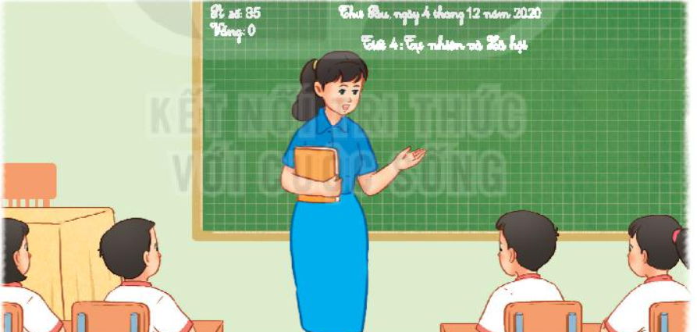
2. Nói câu thể hiện tình cảm của em với thầy cô giáo của mình

Slide 28
Yêu cầu cần đạt
Đọc đúng, rõ ràng các từ dễ lẫn do ảnh hưởng của phát âm địa phương; biết cách đọc bài thơ Cô giáo lớp em với giọng nhẹ nhàng, trìu mến.
Nhận biết được các từ gợi tả, gợi cảm trong bài thơ. Hiểu nội dung bài thơ là những suy nghĩ, tình cảm của một HS đối với cô giáo của mình.
Trả lời được các câu hỏi, hiểu và nắm được nội dung chính của bài.

Slide 29




Tạm biệt và hẹn gặp lại
các con vào những tiết học sau!

